Slide 1
理论与实战并行
自我介绍
相互了解
日期 2016-06-19

Slide 2
培训的注意事项
个人自我介绍
项目团队分组
常用工具软件介绍
课后作业
问题答疑

Slide 3
培训注意事项
认真听讲，不玩手机电脑
接打电话，遵守秩序
3

Slide 4
自我介绍
5

Slide 5
本名：李庆柱
公司：北京众诚众享科技股份有限公司
职位：技术架构师
技能：Java、PHP、jQuery/Extjs/AngularJS...
主要项目经历：【京东众包平台】、【中国人保人力资源共享平台】
联系方式： 13933919637
QQ：291310887

Slide 6
培训计划
序号 | 培训内容 | 天数 | 完成状态 | 备注
1 | JAVA SE基础 | 1
2 | JAVA EE基础 | 2
3 | XML 与 JSON | 1
4 | SPRING MVC | 3
5 | 关系型数据库(MySQL，Oracle) | 3
6 | MaBatis 基础 | 2
7 | JQuery 简单应用 | 2
8 | BootStrap 基础 | 2
9 | 实习项目 | 14
 | 总计 | 30

Slide 7






常用工具

Slide 8
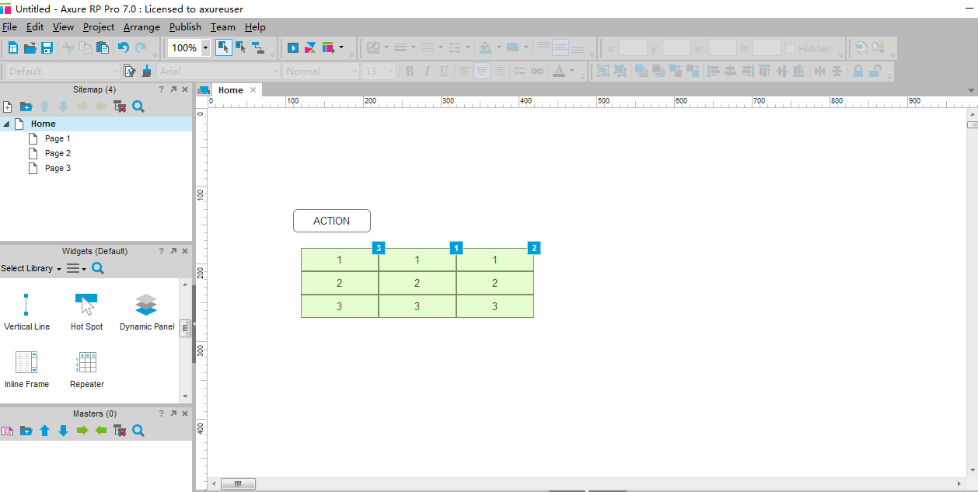
Axure RP 原型制作工具

Slide 9
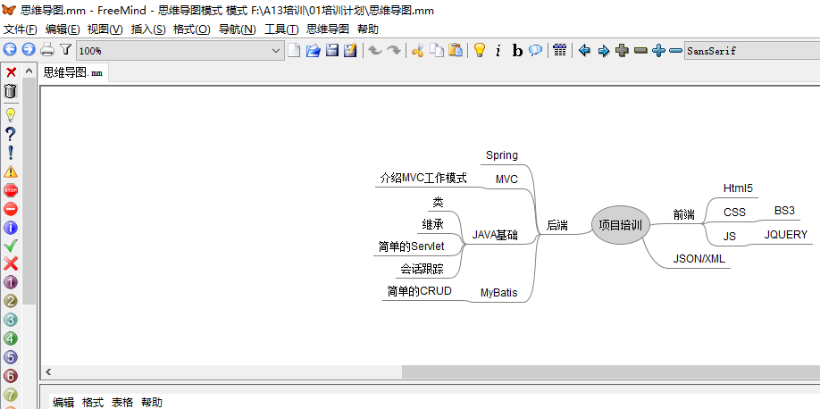
FreeMind – 打开你的脑洞进行设计!

Slide 10

工具下载

Slide 11
课后作业
安装MindFree ！
安装Ａｘｕｒｐ 以及相关插件操作！
每人思考一个项目

Slide 12
谢谢观看
Keep an open heart
教是为了不教

